Slide 1
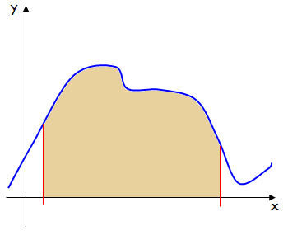
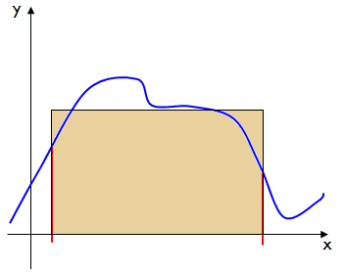







Geometrische Fragestellung
Eine geometrische Frage führt zum selben Problem.
Für die Fläche A links finde ein flächengleiches Rechteck mit der Intervalllänge als Grundseite.
Idee: Mittelwert der Funktionswerte ist die Höhe des Rechtecks.
Mittelwert ⇨ Integral
A
$$f(x)$$
$$a$$
$$b$$
$$h=f(x_{0})$$
A
$$f(x)$$
$$a$$
$$b−a$$
$$b$$

Slide 2

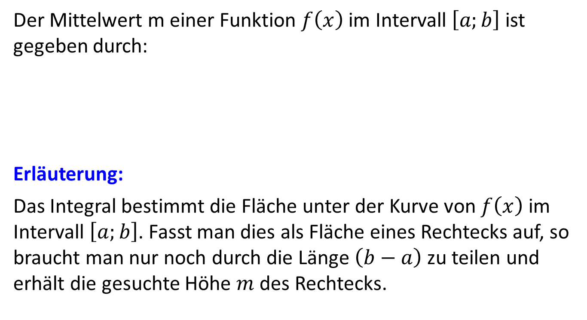
Integralformel für Mittelwerte
Der Mittelwert m einer Funktion $f\left(x\right)$ im Intervall $\left[a;b\right]$ ist gegeben durch:
Erläuterung:
Das Integral bestimmt die Fläche unter der Kurve von $f\left(x\right)$ im Intervall $\left[a;b\right]$. Fasst man dies als Fläche eines Rechtecks auf, so braucht man nur noch durch die Länge $\left(b−a\right)$ zu teilen und erhält die gesuchte Höhe $m$ des Rechtecks.
$$m=\frac{1}{b−a}\int_{a}^{b}{f}\left(x\right)dx$$

Slide 3
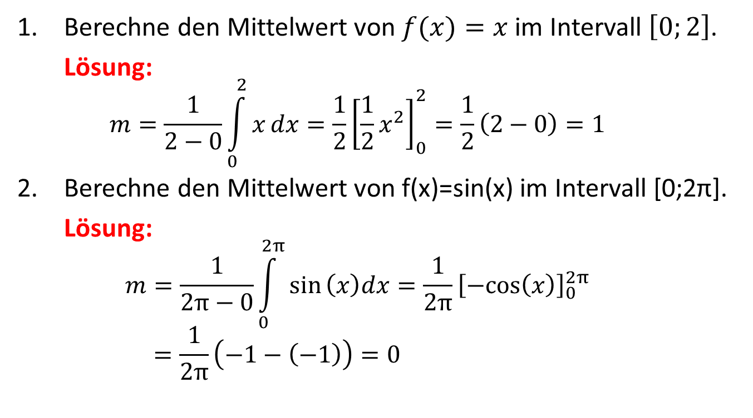
Rechenbeispiele
Berechne den Mittelwert von $f(x)=x$ im Intervall $\left[0;2\right]$.
Lösung:
$m=\frac{1}{2−0}\int_{0}^{2}{x}dx=\frac{1}{2}{\left[\frac{1}{2}x^{2}\right]}_{0}^{2}=\frac{1}{2}\left(2−0\right)=1$
Berechne den Mittelwert von f(x)=sin(x) im Intervall [0;2π].
Lösung:
$m=\frac{1}{2π−0}\int_{0}^{2π}{sin}\left(x\right)dx=\frac{1}{2π}{\left[−cos\left(x\right)\right]}_{0}^{2π}$
$=\frac{1}{2π}\left(−1−\left(−1\right)\right)=0$

Slide 4

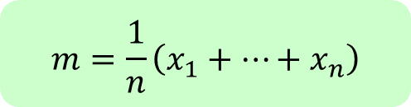
Gegenüberstellung
Diskreter (endlicher) Fall:
Kontinuierlicher Fall:
Angenommen man hat im diskreten Fall sehr viele Werte zu addieren. Kann man trotzdem die Integralformel anwenden?
Ja man kann! Man muss allerdings Ungenauigkeiten in Kauf nehmen!
$$m=\frac{1}{n}\left(x_{1}+…+x_{n}\right)$$
$$m=\frac{1}{b−a}\int_{a}^{b}{f}\left(x\right)dx$$

Slide 5
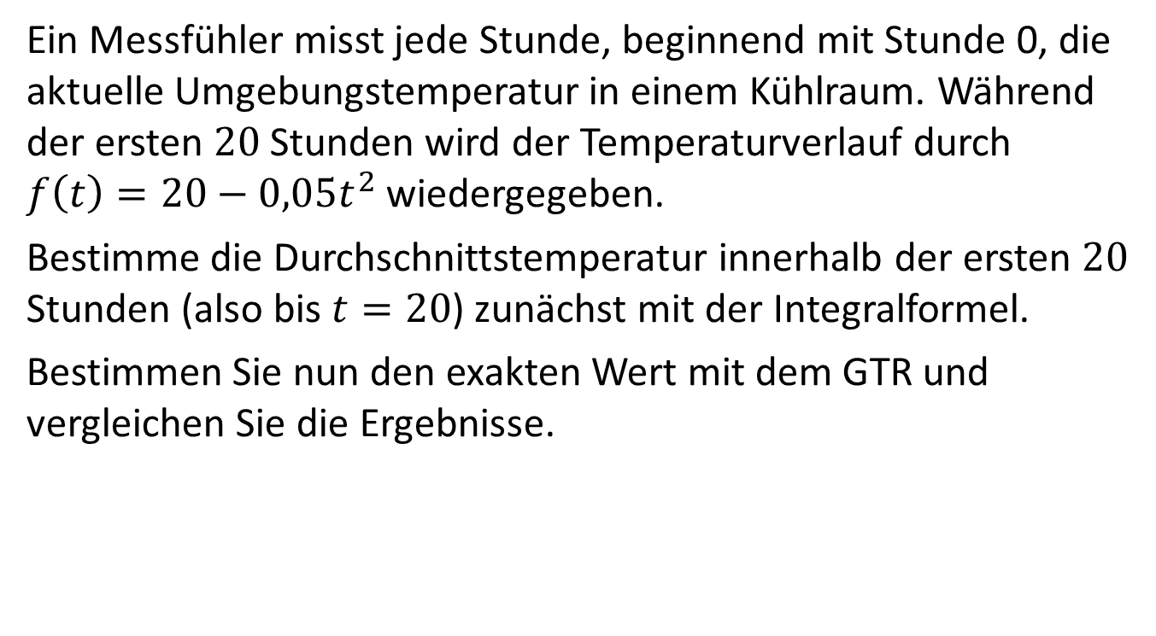
Rechenbeispiel
Ein Messfühler misst jede Stunde, beginnend mit Stunde 0, die aktuelle Umgebungstemperatur in einem Kühlraum. Während der ersten $20$ Stunden wird der Temperaturverlauf durch $f\left(t\right)=20−0,05t^{2}$ wiedergegeben.
Bestimme die Durchschnittstemperatur innerhalb der ersten $20$ Stunden (also bis $t=20$) zunächst mit der Integralformel.
Bestimmen Sie nun den exakten Wert mit dem GTR und vergleichen Sie die Ergebnisse.

Slide 6
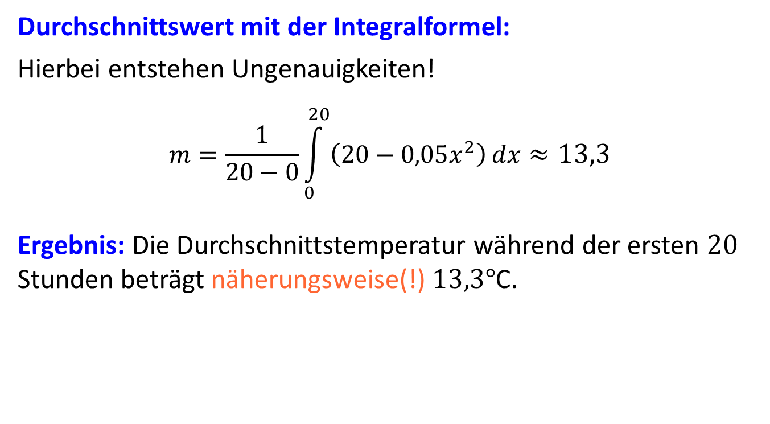
Lösung
Durchschnittswert mit der Integralformel:
Hierbei entstehen Ungenauigkeiten!
$$m=\frac{1}{20−0}\int_{0}^{20}{\left(20−0,05x^{2}\right)}dx≈13,3$$
Ergebnis: Die Durchschnittstemperatur während der ersten $20$ Stunden beträgt näherungsweise(!) $13,3°$C.
GTR

Slide 7
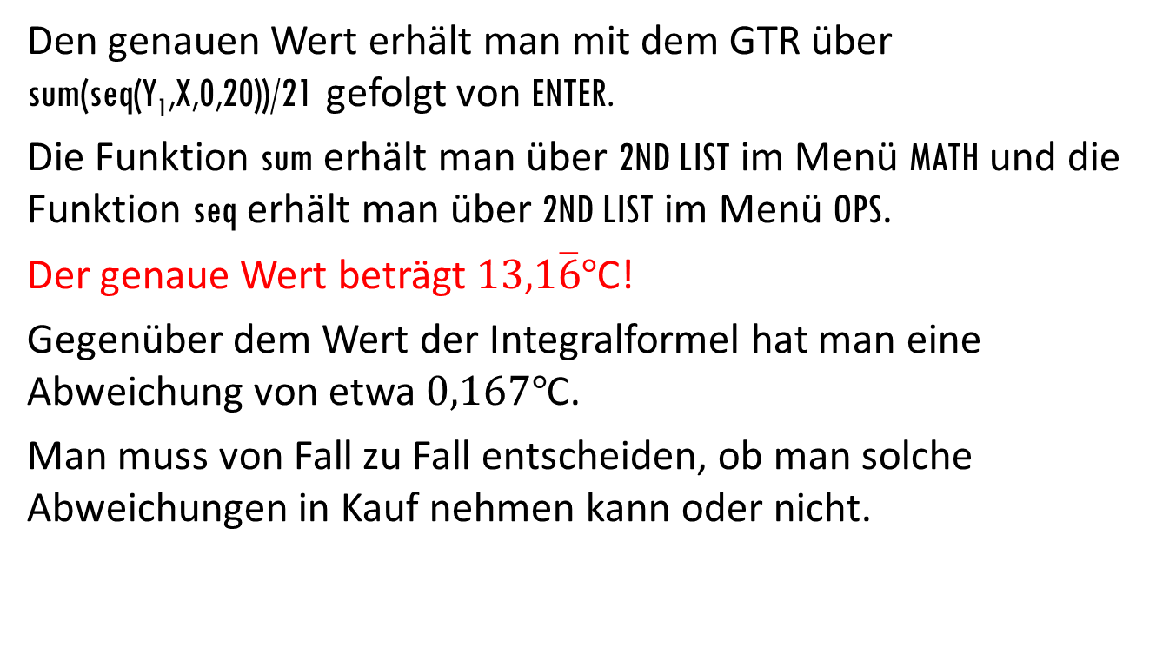
Anmerkungen
Den genauen Wert erhält man mit dem GTR über sum(seq(Y₁,X,0,20))/21 gefolgt von ENTER.
Die Funktion sum erhält man über 2ND LIST im Menü MATH und die Funktion seq erhält man über 2ND LIST im Menü OPS.
Der genaue Wert beträgt $13,1\overline{6}°$C!
Gegenüber dem Wert der Integralformel hat man eine Abweichung von etwa $0,167°$C.
Man muss von Fall zu Fall entscheiden, ob man solche Abweichungen in Kauf nehmen kann oder nicht.

Slide 8
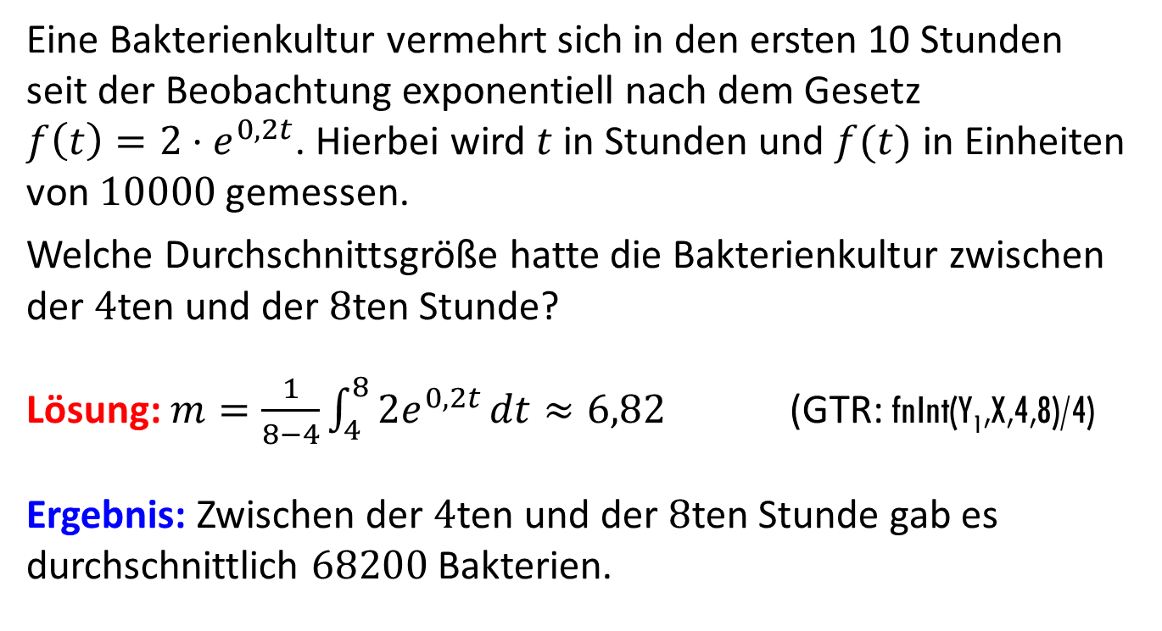
Aufgabe
Eine Bakterienkultur vermehrt sich in den ersten 10 Stunden seit der Beobachtung exponentiell nach dem Gesetz
$f\left(t\right)=2⋅e^{0,2t}$. Hierbei wird $t$ in Stunden und $f(t)$ in Einheiten von $10000$ gemessen.
Welche Durchschnittsgröße hatte die Bakterienkultur zwischen der $4$ten und der $8$ten Stunde?
Lösung: $m=\frac{1}{8−4}\int_{4}^{8}{2e^{0,2t}}dt≈6,82$ (GTR: fnInt(Y₁,X,4,8)/4)
Ergebnis: Zwischen der $4$ten und der $8$ten Stunde gab es durchschnittlich $68200$ Bakterien.

